Slide 1
Análise de Sistemas I
Engenharia de Requisitos
Karine Coelho

Slide 2
Objetivos
Descrever as principais atividades da engenharia de requisitos
Introduzir técnicas para a elicitação e análise de requisitos
Descrever validação de requisitos
Discutir a influência do gerenciamento de requisitos sobre as outras atividades da engenharia de requisitos

Slide 3
Processo de Engenharia de Requisitos (ER)
Os processos usados na ER variam de acordo com o domínio da aplicação, as pessoas envolvidas e a organização desenvolvendo os requisitos
Porém, há algumas atividades genéricas em comum
  Elicitação de Requisitos
  Análise de Requisitos
  Validação de Requisitos
  Gerenciamento de Requisitos

Slide 4
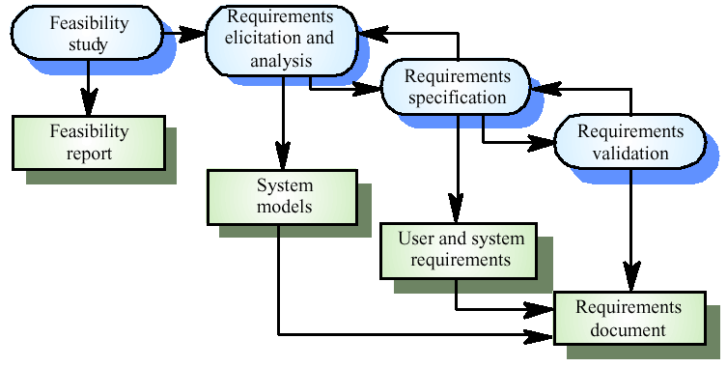
Processo da Engenharia de Requisitos (ER)

Slide 5
Análise de Viabilidade
Baseado na avaliação da informação (o que é requisitado), coleção de informações e escrita de relatório
Perguntas para pessoas da organização
  O que ocorre se o sistema não for implementado?
  Quais são os problemas com o processo atual?
  Como o sistema proposto ajudará?
  Quais são os problemas de integração?
  Será necessária tecnologia nova? Quais as habilidades necessárias para dominá-la?
  Que facilidades devem ser suportadas?

Slide 6
Elicitação e Análise
Envolve trabalho junto ao cliente para descobrir o domínio de aplicação, os serviços que o sistema deveria fornecer e as restrições operacionais do sistema
Deve envolver usuários finais, gerentes, pessoal envolvido na manutenção, especialistas no domínio, etc. (Stakeholders).

Slide 7
Análise de Requisitos - Problemas
Stakeholders em geral não sabem o que querem
Stakeholders expressam requisitos em sua terminologia
Stakeholders diferentes podem gerar requisitos conflitantes
Fatores políticos e organizacionais podem influenciar os requisitos do sistema
Requisitos mudam durante o processo de análise. Stakeholders novos podem surgir e o ambiente de trabalho muda

Slide 8
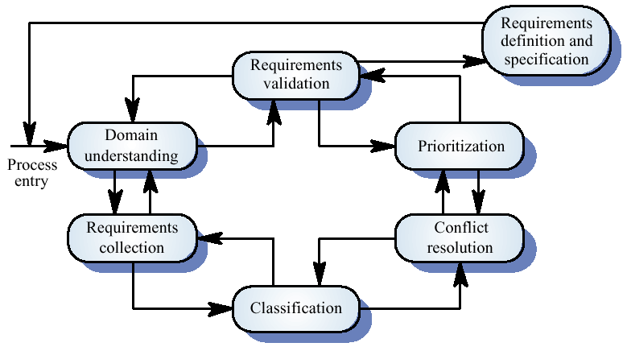
Processo de Análise de Requisitos

Slide 9
Requisitos Funcionais e Não-Funcionais
Requisitos Funcionais
  Declarações sobre o que o sistema deve oferecer, como o sistema deve reagir a determinadas entradas e como o sistema deve comportar-se em situações especiais
Requisitos Não-Funcionais
  Restrições sobre funções ou serviços oferecidas pelo sistema (tempo, processo de desenvolvimento, padrões, etc)
Requisitos de Domínio
  Requisitos vindos do domínio da aplicação do sistema e que refletem características desse domínio (funcionais/não-funcionais)

Slide 10
Requisitos Funcionais
Descreve funcionalidade e serviços do sistema
Depende do tipo do software, usuários esperados e o tipo do sistema onde o software é usado
Requisitos funcionais do usuário devem ser declarações de alto nível sobre o que o sistema deve fazer
Requisitos funcionais do sistema devem descrever os serviços do sistema em detalhes

Slide 11
Imprecisão dos Requisitos
Problemas podem surgir quando os requisitos não são estabelecidos precisamente
Requisitos ambíguos podem ser interpretados diferentemente por usuários e desenvolvedores
Em princípio, requisitos devem ser completos e consistentes
  Completo - descrições de todos os serviços
  Consistência - Não deve haver conflitos e contradições nas descrições dos serviços
Na prática, torna-se impossível produzir um documento de requisitos completo e consistente

Slide 12
Requisitos Não-Funcionais
Definem propriedades e restrições do sistema (tempo, espaço, etc)
Requisitos de processo também podem especificar o uso de determinadas linguagens de programação, método de desenvolvimento
Requisitos não-funcionais podem ser mais críticos que requisitos funcionais. Não satisfaz, sistema inútil.

Slide 13
Classificação dos Requisitos Não-Funcionais
Requisitos do Produto
  Produto entregue deve comportar-se de forma particular (velocidade de execução, confiabilidade, etc)
Requisitos Organizacionais
  Conseqüência de políticas e procedimentos organizacionais (padrões de processo usados, requisitos de implementação, etc)
Requisitos Externos
  Conseqüência de fatores externos ao sistema e ao processo de desenvolvimento (legislação, etc)

Slide 14
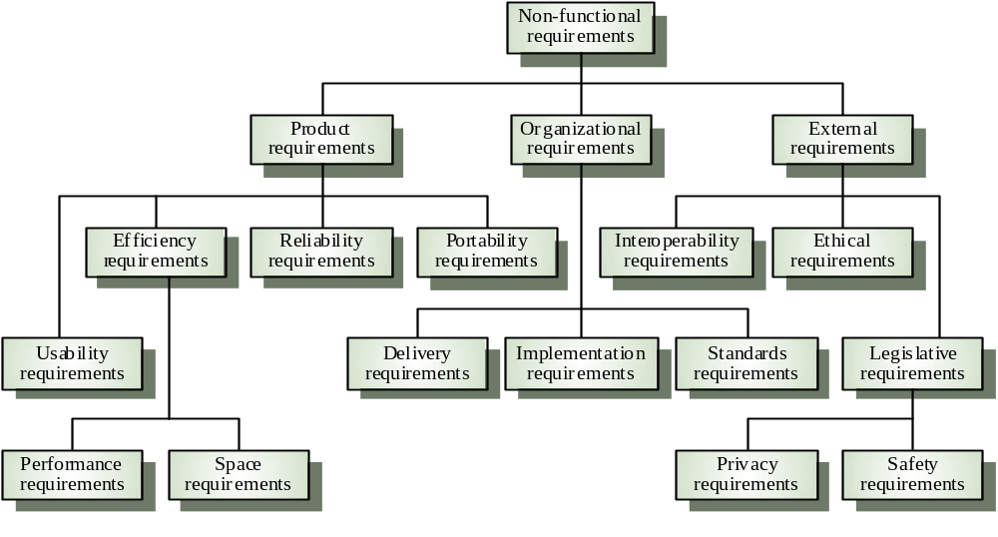
Classificação dos Requisitos Não-Funcionais

Slide 15
Requisitos de Domínio
Derivados do domínio da aplicação e descrevem características do sistema e qualidades que refletem o domínio
Podem ser requisitos funcionais novos, restrições sobre requisitos existentes ou computações específicas
Se requisitos de domínio não forem satisfeitos, o sistema pode tornar-se não prático

Slide 16
Medidas de Requisitos
Propriedade Medida
Velocidade Transações processadas/seg
Tempo de resposta do usuário/evento
Tamanho K bytes
Nº de chips de RAM
Facilidade de uso Tempo de treinamento
Nº de quadros de ajuda
Confiabilidade Tempo médio de falhas
Probabilidade de indisponibilidade
Taxa de ocorrência de falhas
Robustez Tempo de reinício após falha
Percentual de eventos causando falhas
Probabilidade de corrupção de dados após falha
Portabilidade Percentual de declarações dependentes do destino
Nº de sistemas destino

Slide 17
Cenários
Descrições de como o sistema é usado na prática
São úteis na elicitação de requisitos. Pessoas reagem melhor que declarações abstratas sobre os requisitos
São particularmente importantes para adicionar detalhes a um esboço de descrição de requisitos

Slide 18
Descrição de Cenários
Estado do sistema no início do cenário
Fluxo normal de eventos no cenário
O que pode dar errado e como lidar
Outras atividades concorrentes
Estado do sistema ao final do cenário

Slide 19
Casos de Uso (Use Cases)
Casos de uso são uma técnica de UML baseada em cenário que identifica atores em uma interação e descreve a interação em si
Um conjunto de atores deveria descrever todas as possíveis interações com o sistema
Diagramas de seqüência devem ser usados para adicionar detalhes aos casos de uso, descrevendo a seqüência do processamento do evento no sistema

Slide 20
Caso de Uso de Biblioteca
Serviços de
empréstimo
Usuário da
biblioteca
Admin. do
usuário
Func. da
biblioteca
Fornecedor
Serviços de
catálogo

Slide 21
Etnografia
Tempo considerável para observar e analisar como pessoas atualmente trabalham
Pessoas não precisam explicar seu trabalho
Fatores sociais e organizacionais podem ser observados
Estudos etnográficos mostraram que o trabalho é em geral mais rico e complexo do que sugerem os modelos simples do sistema

Slide 22
Validação de Requisitos
Demonstrar que os requisitos definem o sistema que o cliente realmente deseja
Custos com erros de requisitos são altos
  Consertar um erro de requisitos após entrega do sistema pode custar mais de 100 vezes o custo de um erro de implementação

Slide 23
Técnicas de Validação de Requisitos
Revisões de Requisitos
  Análise manual sistemática dos requisitos
Prototipação
  Uso de modelo executável do sistema para avaliar requisitos
Geração de Casos de Teste
  Desenvolver testes específicos para os requisitos para avaliá-los
Análise de Consistência Automática
  Avaliar uma especificação dos requisitos

Slide 24
Gerenciamento de Requisitos
Processo de controlar as mudanças dos requisitos durante o processo da engenharia de requisitos e desenvolvimento do sistema
Requisitos são inevitavelmente incompletos e inconsistentes
  Requisitos novos surgem durante o processo de acordo com mudanças nas necessidades do negócio e um entendimento melhor do sistema é desenvolvido
  Diferentes pontos de vista têm diferentes requisitos e esses geralmente são contraditórios

Slide 25
Mudança nos Requisitos
A prioridade dos requisitos de diferentes pontos de vista mudam durante o processo de desenvolvimento
Clientes podem especificar requisitos da perspectiva do negócio que conflitam com os requisitos do usuário final
O ambiente técnico e de negócios do sistema muda durante seu desenvolvimento

Slide 26
Requisitos Resistentes e Voláteis
Requisitos resistentes: requisitos estáveis derivados da atividade principal da organização do cliente. Ex.: Um hospital sempre tem médicos, enfermeiras, etc.
Requisitos voláteis: requisitos que mudam durante o desenvolvimento ou após ser colocado em uso. Ex.: A política do tratamento médico em um hospital

Slide 27
Planejamento do Gerenciamento de Requisitos
Durante o processo de engenharia de requisitos, deve-se planejar
  Identificação dos Requisitos
    Como individualizar os requisitos
  Processo de Gerenciamento de Mudanças
    Processo seguido quando da análise da mudança de requisitos
  Políticas de Rastreamento
    Informação sobre relacionamento de requisitos que deve ser mantida
  Ferramenta de Suporte CASE
    Ferramenta que ajuda no gerenciamento das mudanças

Slide 28
Rastreamento
Rastreamento é responsável pelos relacionamentos entre requisitos, suas origens e projeto do sistema
Rastreamento de Origem
  Associação entre requisitos e stakeholders que propuseram tais requisitos
Rastreamento de Requisitos
  Associação entre requisitos dependentes
Rastreamento de Projeto
  Associação dos requisitos com o projeto

